Slide 1


ST3
こんどのやすみに
できること
休みの日に何をする か話したり質問したりすることができ る。

Slide 2
TIẾT 1

Slide 3
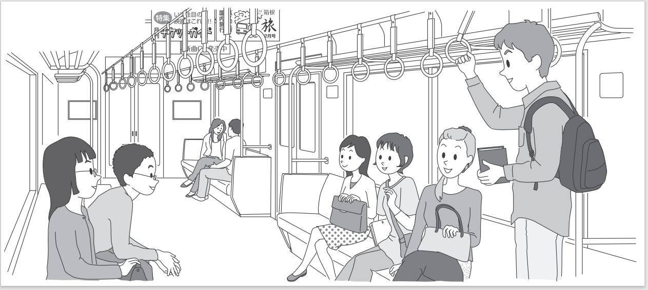
チャレンジ１、２、３

Slide 4
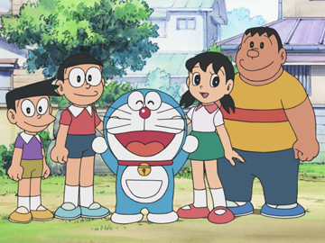
アニメ

Slide 5

え

Slide 6

けしき

Slide 7
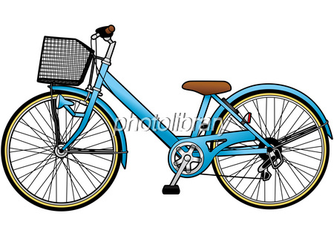
じてんしゃ

Slide 8

しゃしん

Slide 9
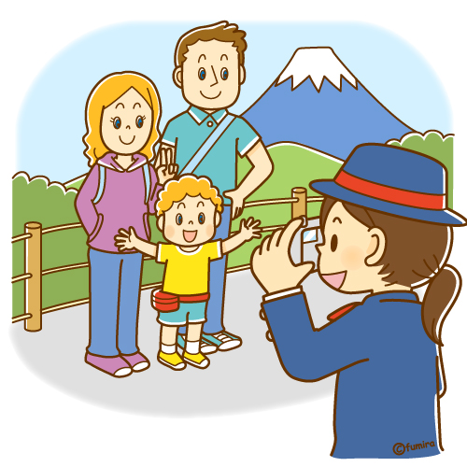
しゃしん
をとります

Slide 10
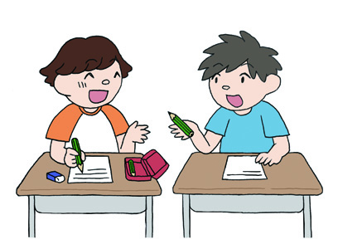
かります

Slide 11

ほしい

Slide 12
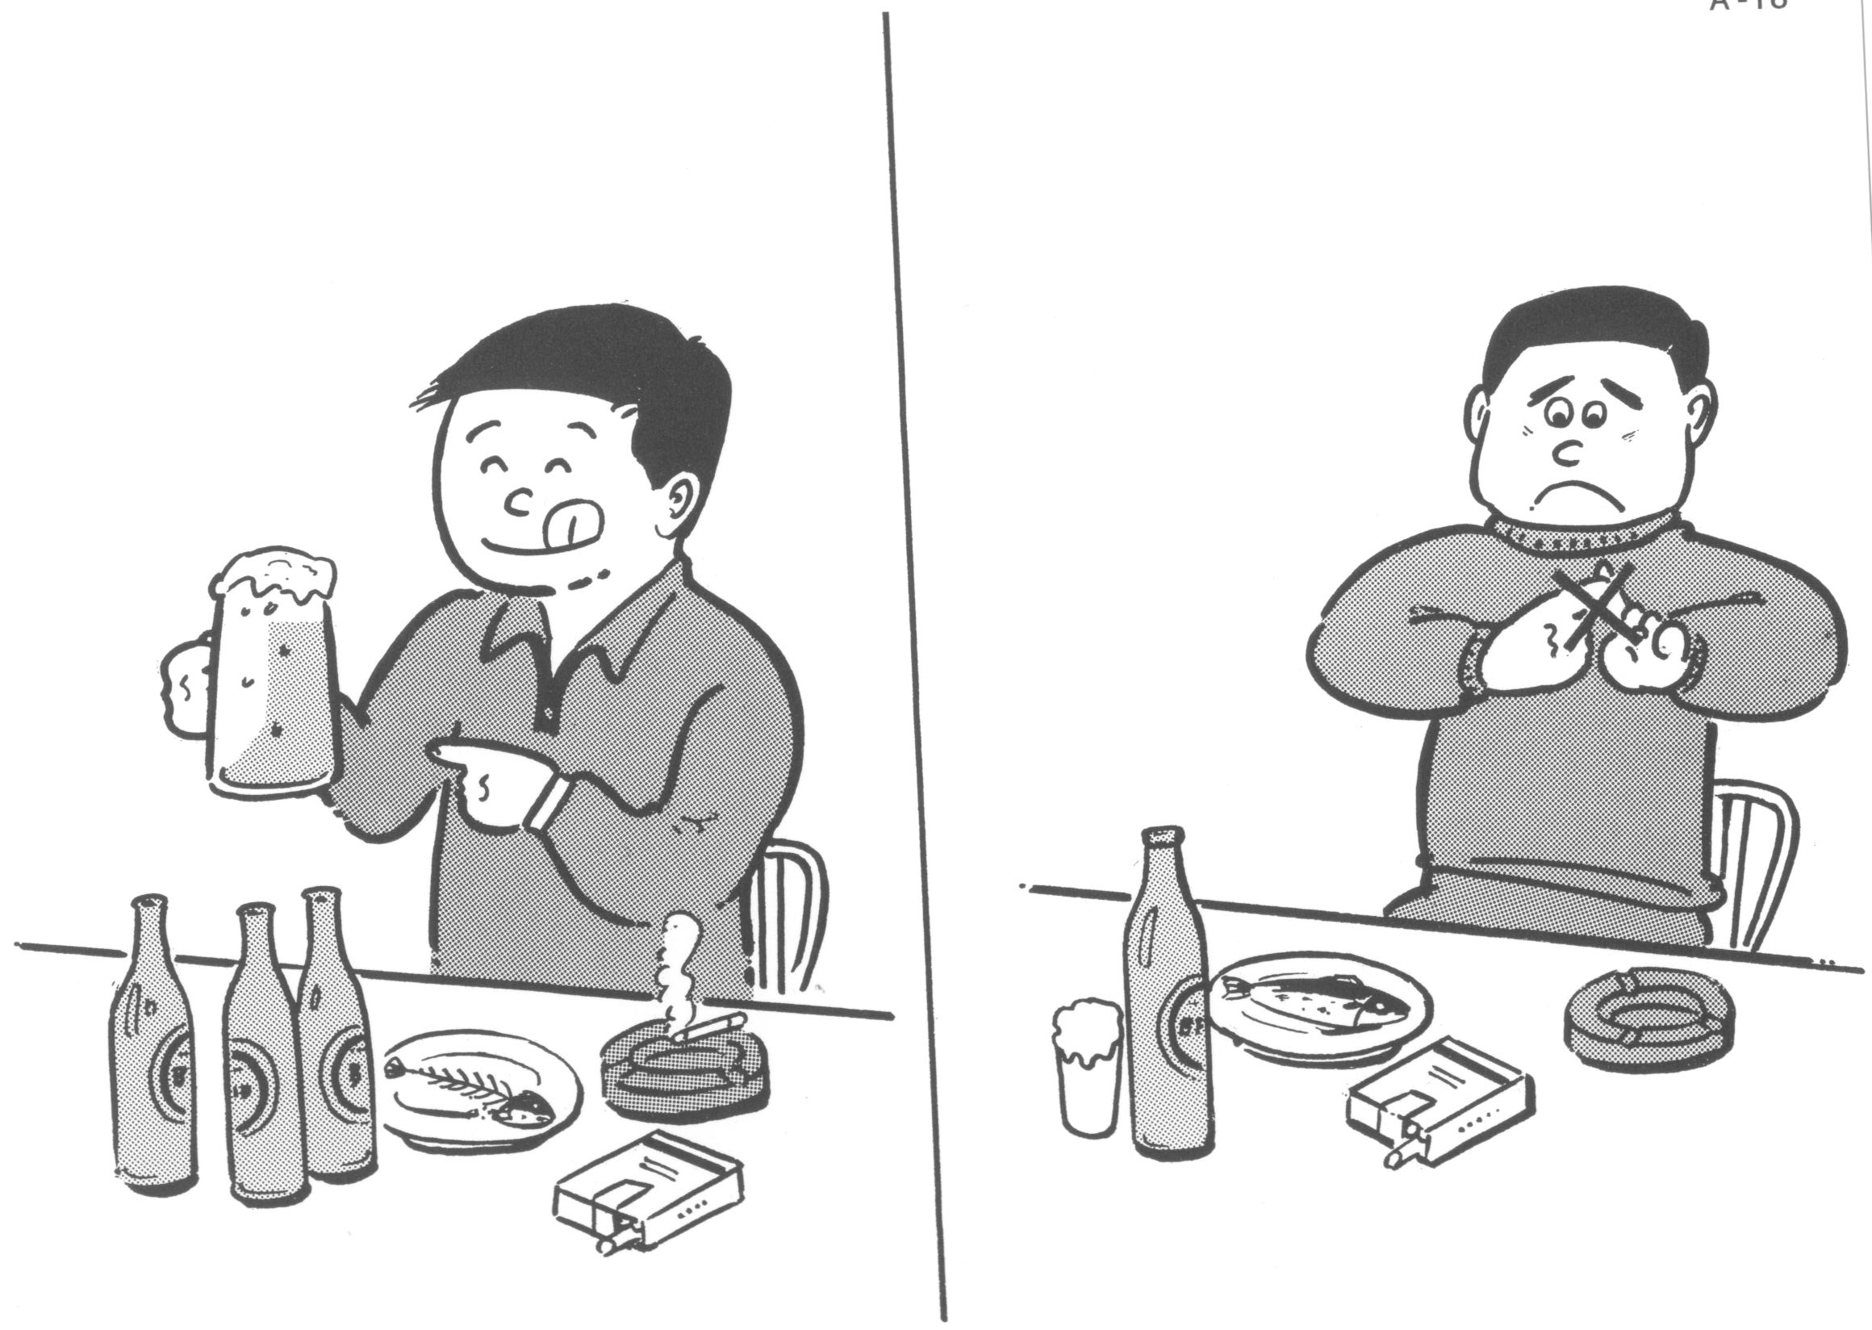
すき きらい

Slide 13
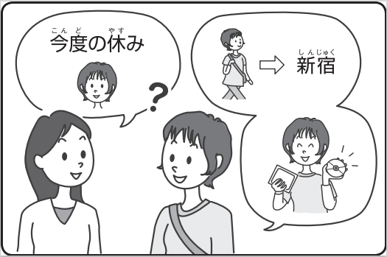

チャレンジ 1
スマイルの CDが ほしいです。
Ｎが ほしいです：tôi muốn có
(chỉ dùng cho ngôi thứ 1 và 2)

Slide 14

①私は じてんしゃが ほしいです。
②私は くつが ほしいです。
③私は あたらしい ふくが ほしいです。

Slide 15

④私は こいびとが ほしいです。
⑤私は やすみが ほしいです。

Slide 16

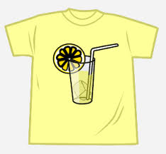
ペンが ほしいです。
Tシャツが ほしいです。

Slide 17

じてんしゃが ほしいですか。
くるまが ほしいですか。
はい、ほしいです。
はい、ほしいです。

Slide 18

なにが ほしいですか。
ひこうきが ほしいです。

Slide 19

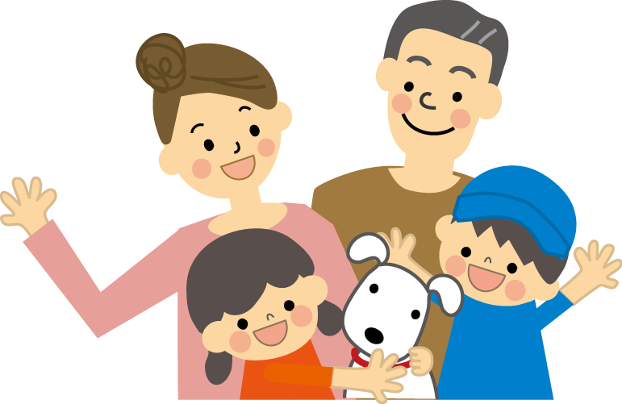
なにが ほしいですか。
かぞくが ほしいです。
こいびとが ほしいです。

Slide 20
ほしい
ほしくない
いま おかねが ほしいですか。
Bây giờ bạn muốn có tiền không?
いいえ、あまり ほしくないです。
Không không muốn lắm.

Slide 21
A：こんどの やすみ、なにを しますか。
B：しんじゅくへ 行きます。私は スマイルの あたらしいCDが ほしいですから。
A：そうですか。いいですね。
Notes:
Che các thông tin và cho sv hội thoại theo mẫu với các thông tin mới.

Slide 22
TIẾT 2

Slide 23
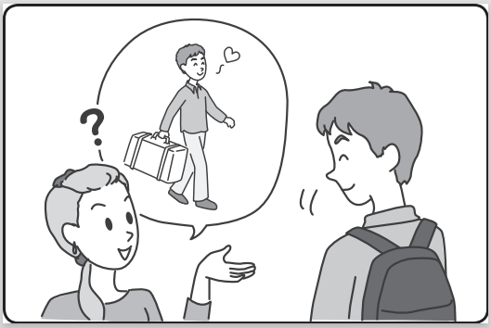
チャレンジ ２
A：りょこうが すきですか。
B：はい、すきです。

Slide 24
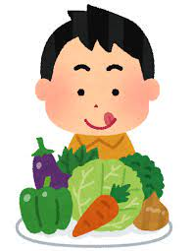
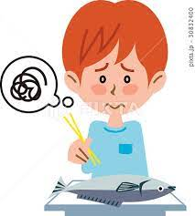
Ｎが すき/きらいです。Thích, ghét…
やさいが すきです。
さかなが きらいです。

Slide 25
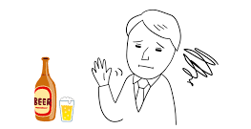
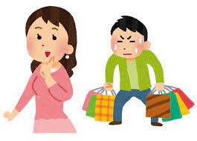
A：ビールが すきですか。
A：かいものが すきですか。
B：いいえ、すきじゃありません。
B：はい、すきです。

Slide 26
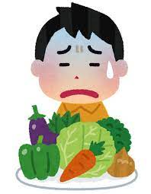
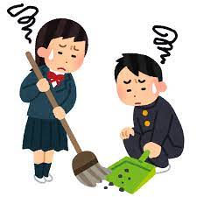
A：やさいが すきですか。
A：そうじが すきですか。
B：いいえ、きらいです。
B：いいえ、すきじゃありません。

Slide 27
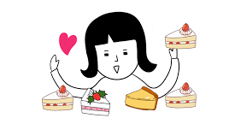

何が すきですか。
ケーキが すきです。
ゲームが すきです。

Slide 28
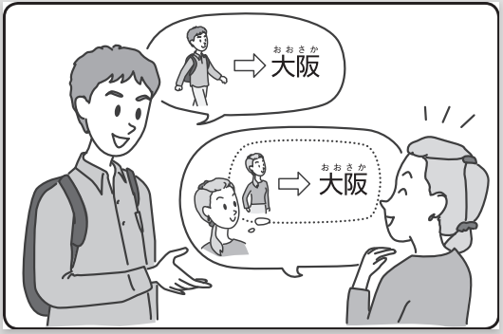
チャレンジ 3
私も いきたいです。

Slide 29
Muốn làm gì:
(chỉ dùng cho ngôi thứ 1 và 2)
～たい
～ます
～たい
コーヒーをのみます。
Muốn
Uống cà phê
たい
くるまをかいます。
Muốn
Mua ô tô
たい
テレビをみます。
Muốn
Xem ti vi
たい
日本へいきます。
Muốn
Đi Nhật
たい
うちへかえります。
Muốn
Về nhà
たい
日本ごをべんきょうします。
Muốn
Học tiếng Nhật
たい
レストランでしょくじします
Muốn
たい
Ăn ở nhà hàng

Slide 30


①ふじさんに のぼりたいです。
②ほっかいどうへ いきたいです。

Slide 31

③国の ともだちに あいたいです。
④おさけを のみたいです。
⑤スキーを したいです。

Slide 32

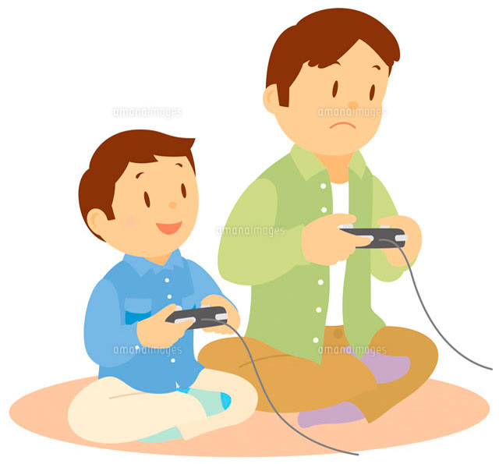
やまに のぼりたいです。
ゲームを したいです。

Slide 33
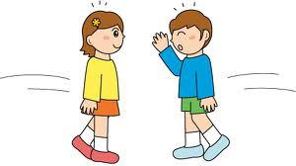
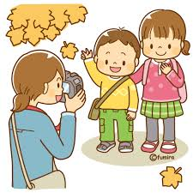
こいびとに あいたいです。
しゃしんを とりたいです。

Slide 34
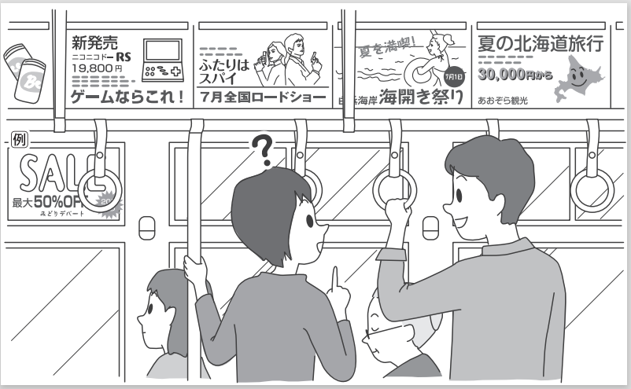
1
2
3
4
A：Bさんは かいものが すきですか。
B：はい、すきです。日曜日、しんじゅくで かいものを します。
A：へえ、いいですね。私も かいものを したいです。
Notes:
Cho sinh viên xem kỹ thông tin ở các bức tranh 1,2,3,4

Slide 35
２：えいが
A：Bさんは＿＿＿＿＿が すきですか。
B：はい、すきです。日曜日、＿＿＿＿ます。
A：へえ、いいですね。私も＿＿＿＿たいです。
Notes:
Cho sv hoàn thành đoạn HT theo chủ đề trong khung vàng.

Slide 36
３：すいえい
A：Bさんは＿＿＿＿＿が すきですか。
B：はい、すきです。日曜日、＿＿＿＿ます。
A：へえ、いいですね。私も＿＿＿＿たいです。
Notes:
Cho sv hoàn thành đoạn HT theo chủ đề trong khung vàng.

Slide 37
４：りょこう
A：Bさんは＿＿＿＿＿が すきですか。
B：はい、すきです。日曜日、＿＿＿＿ます。
A：へえ、いいですね。私も＿＿＿＿たいです。
Notes:
Cho sv hoàn thành đoạn HT theo chủ đề trong khung vàng.

